Slide 1

Особенности развития адаптивной физической культуры для детей с нарушениями речи и слуховой депривацией.
казенное общеобразовательное учреждение Ханты-Мансийского автономного округа – Югры «Сургутская школа-детский сад для обучающихся с ограниченными возможностями здоровья»
Лакомкина Анастасия Сергеевна
учитель физической культуры (адаптивной)

Slide 2


Slide 3
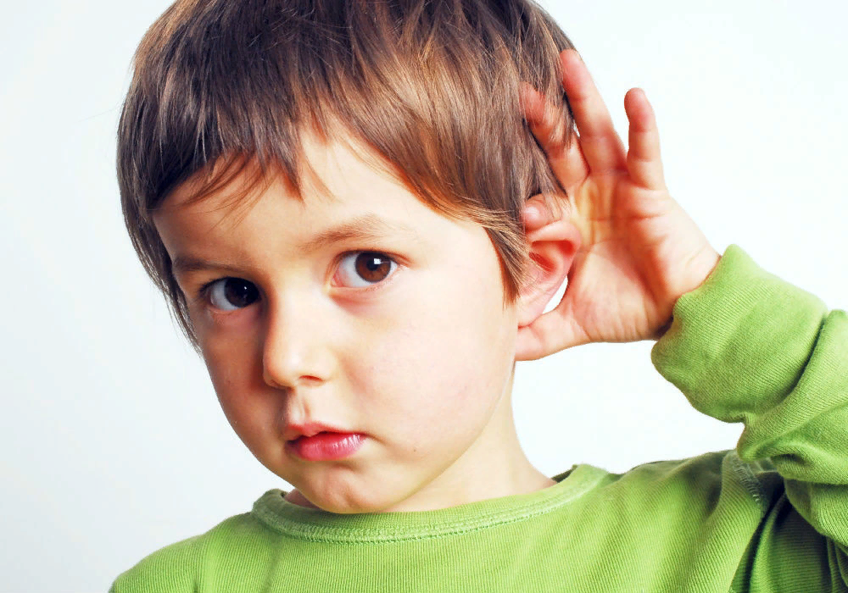
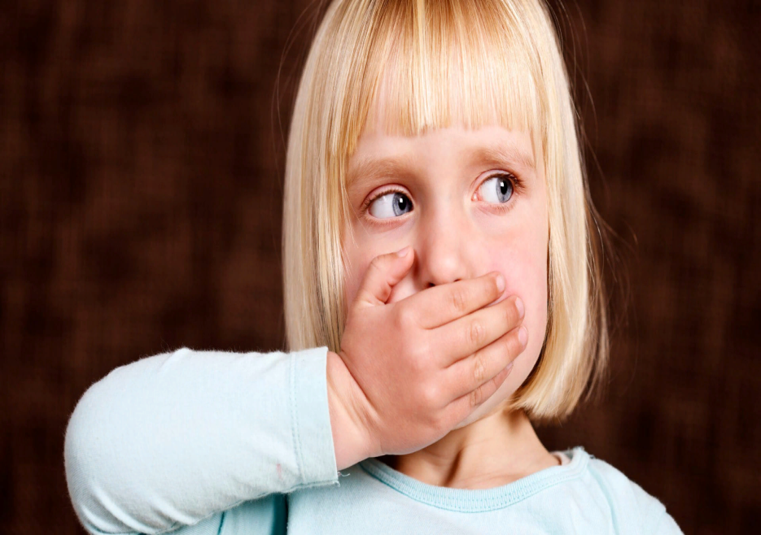
Доказано, что дети, имеющие речевые и слуховые нарушения на этапе дошкольного и начального образования отстают от сверстников на 2-3 года, как в умственном, так и физическом развитии.

Slide 4
Особенности физического развития детей с нарушениями речи и слуховой депривацией.
Общая моторная неловкость
Замедленная реагирующая способность
Недостаточное развитие мелкой моторики рук

Slide 5
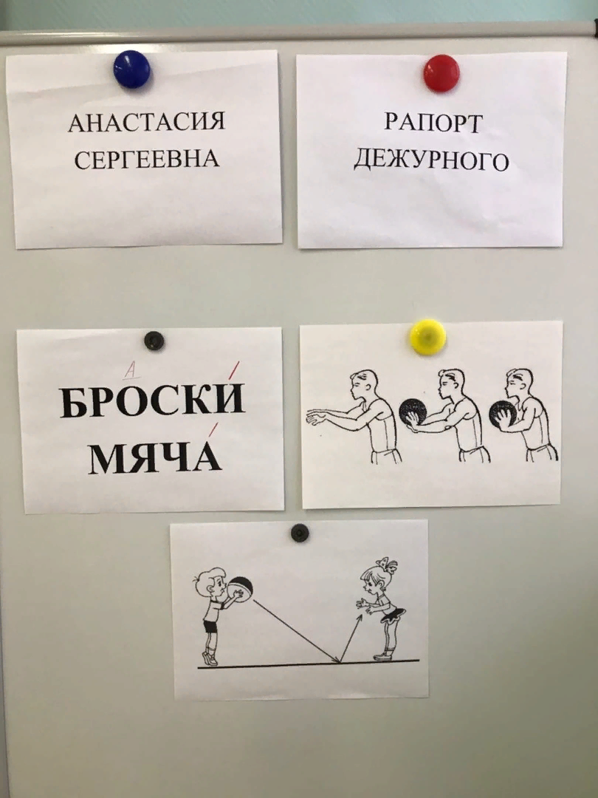
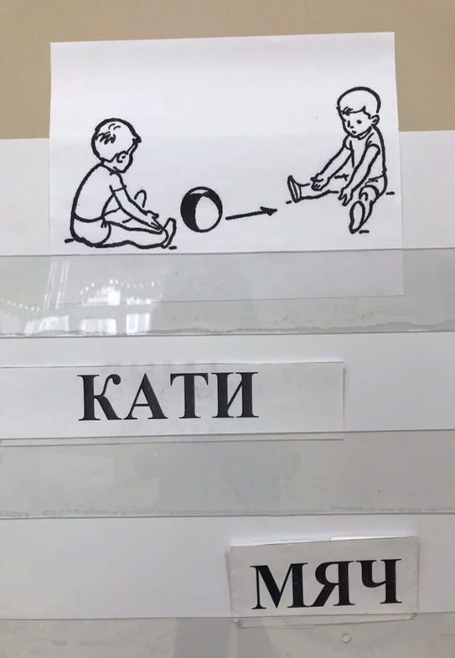

Slide 6
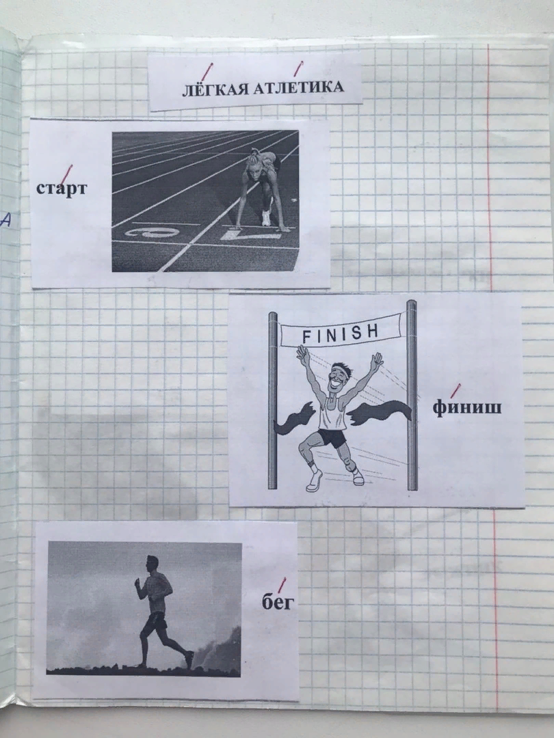
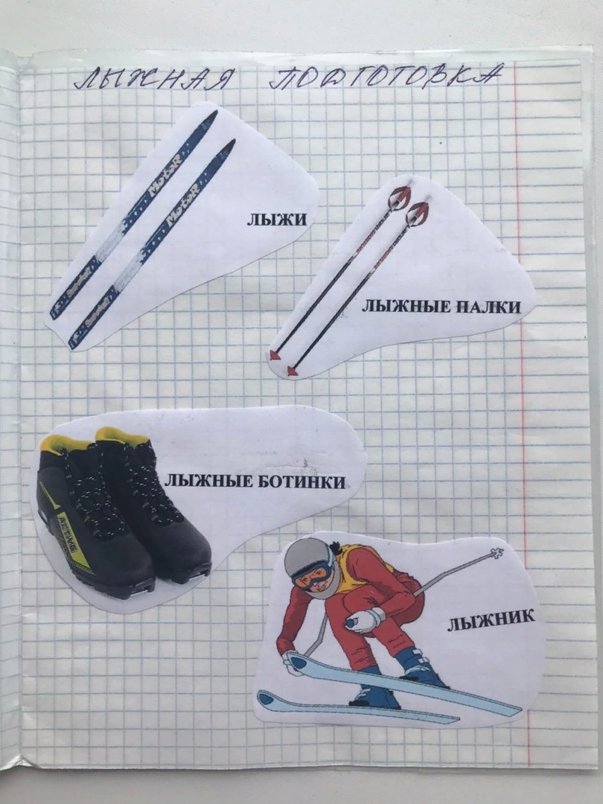

Slide 7
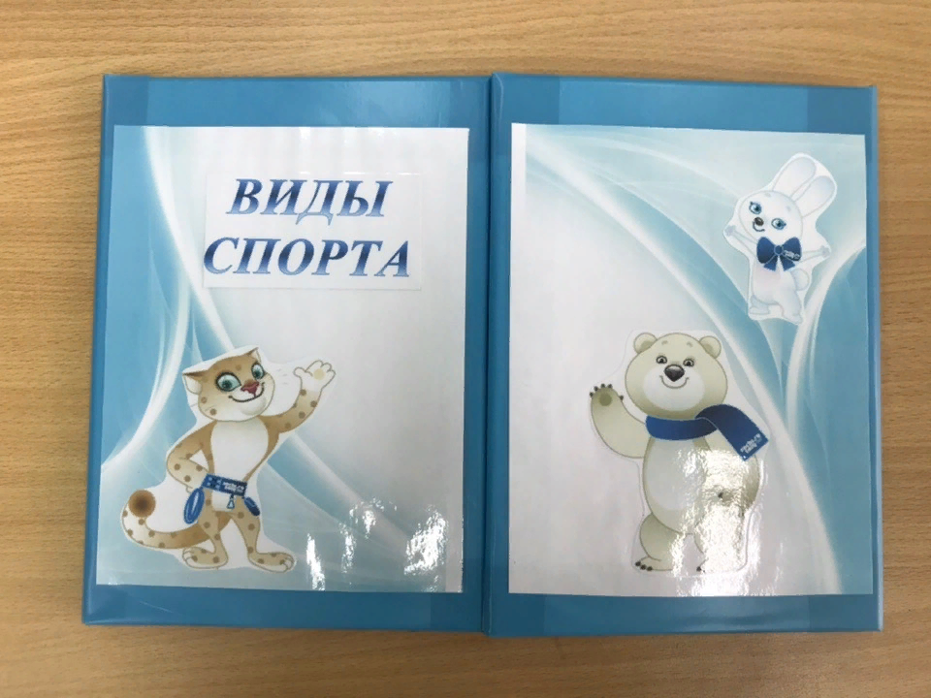
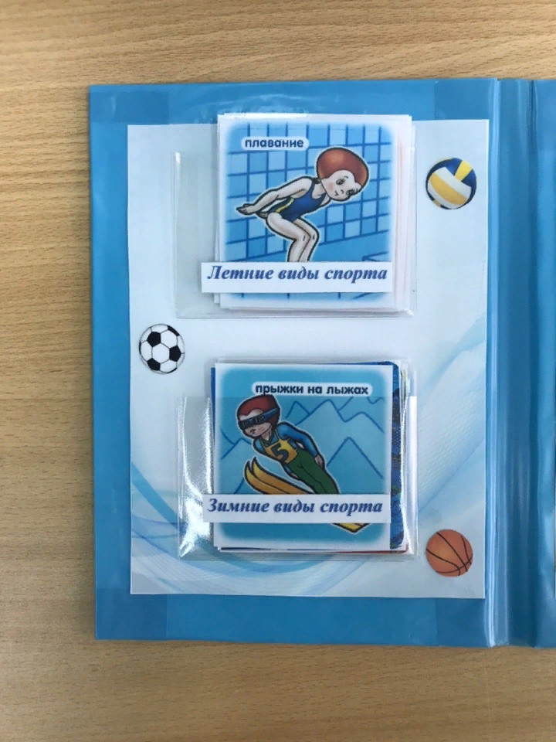
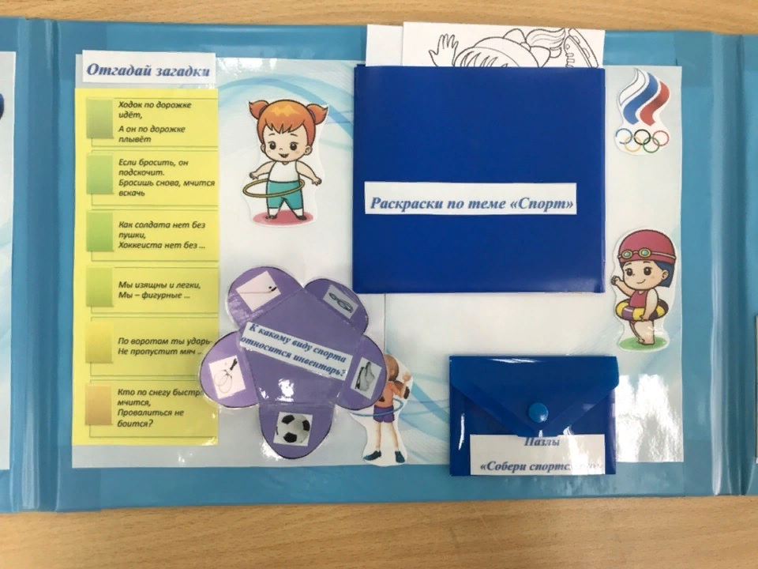
Лэпбук «Виды спорта»

Slide 8
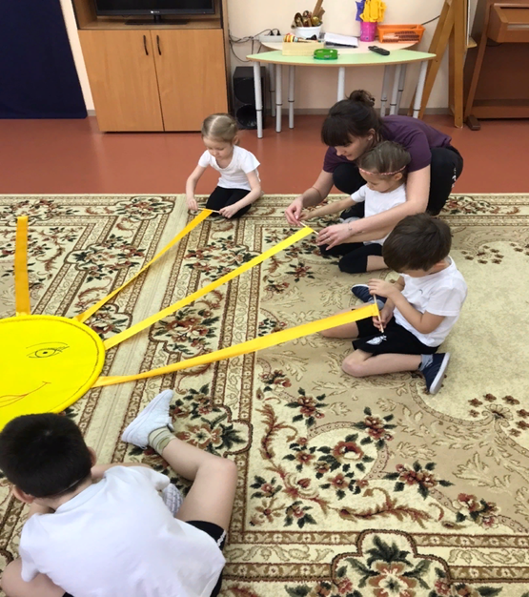
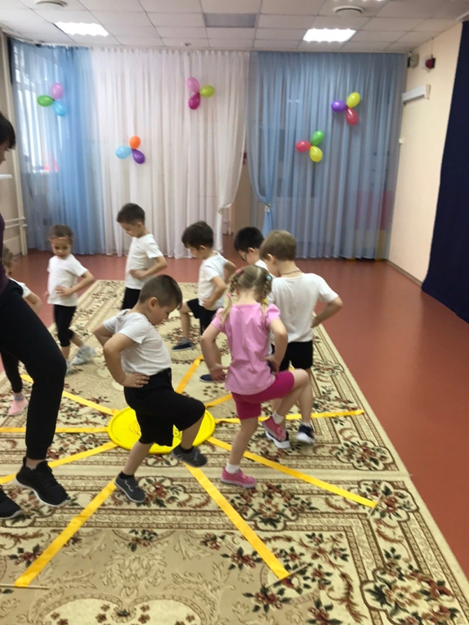
Игровое пособие «Солнышко»

Slide 9
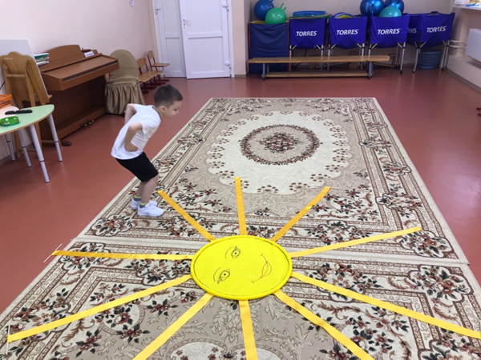
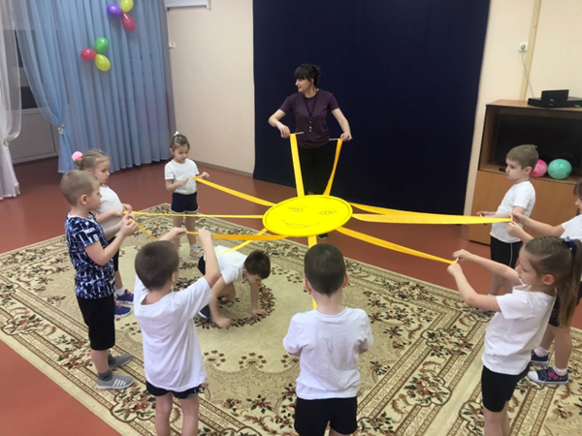
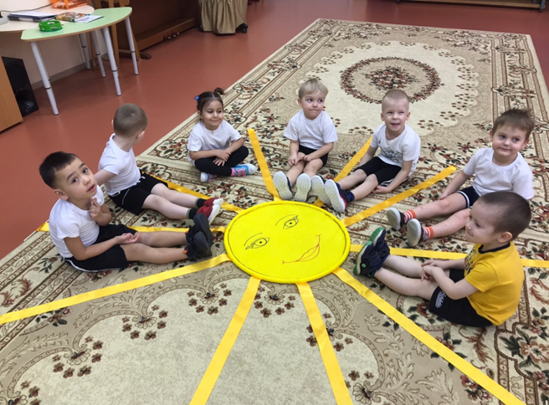
Игровое пособие «Солнышко»

Slide 10
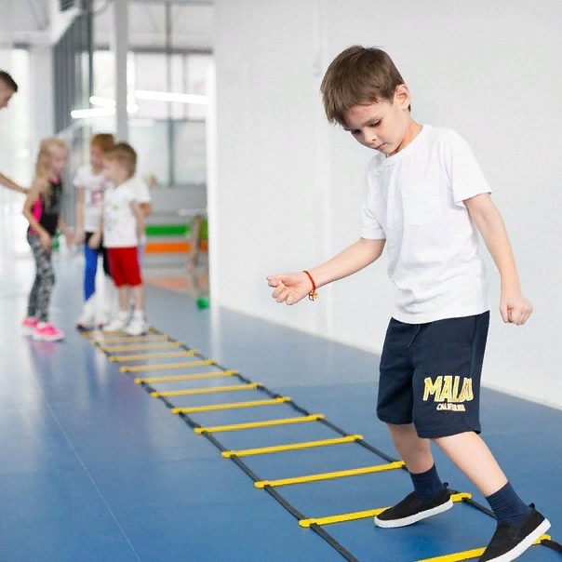
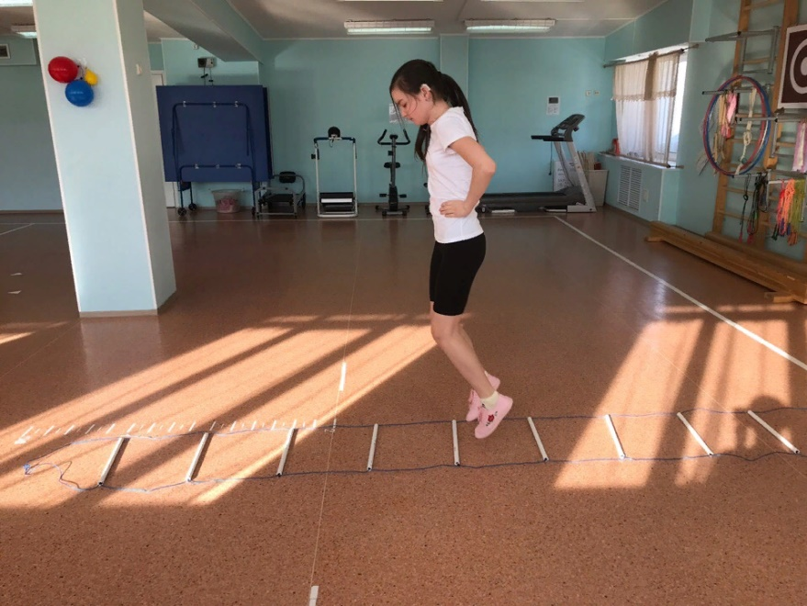
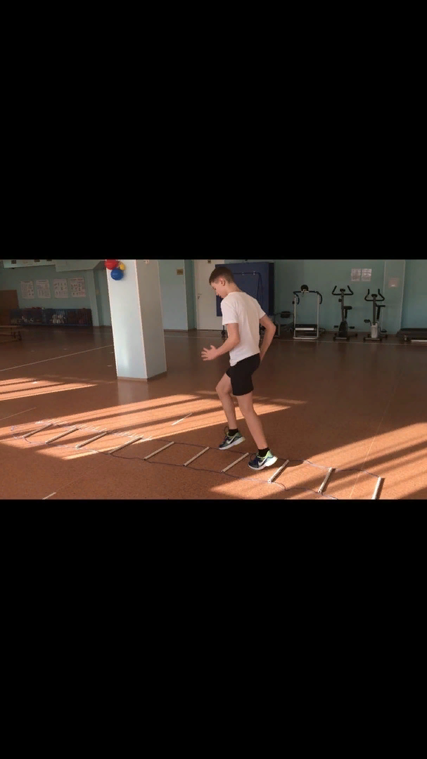
Координационная лестница

Slide 11
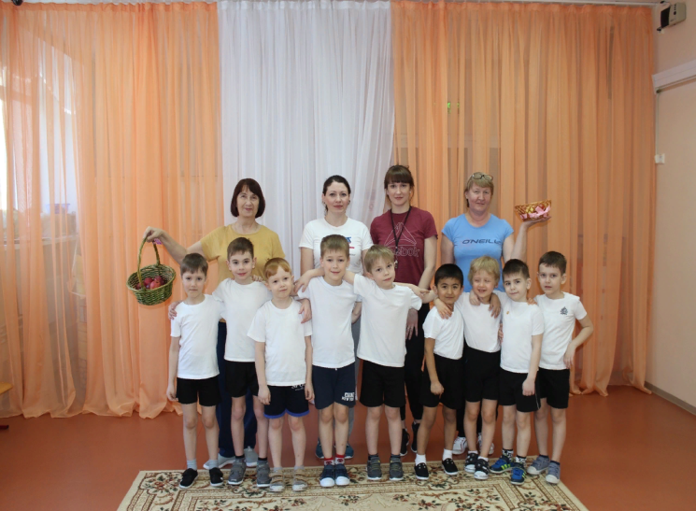

Slide 12
Спасибо за внимание!

